Slide 1
PHÁP LUẬT VÀ ĐỜI SỐNG
GVTH: TRẦN THỊ MỸ LỆ

Slide 2
NỘI DUNG BÀI HỌC
01
02
03
04
KHÁI NIỆM VÀ ĐẶC TRƯNG CỦA PHÁP LUẬT
BẢN CHẤT CỦA PHÁP LUẬT
(ĐỌC THÊM)
MỐI QUAN HỆ GIỮA PL VỚI KT – CT – ĐĐ
VAI TRÒ CỦA PHÁP LUẬT TRONG ĐỜI SỐNG XÃ HỘI

Slide 3
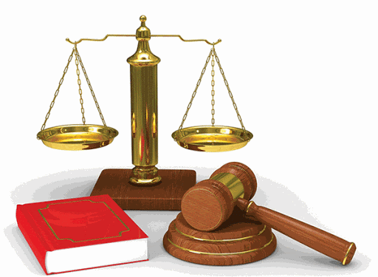
Em suy nghĩ như thế nào nếu như một xã hội không có pháp luật?

Slide 4
01
KHÁI NIỆM VỀ PHÁP LUẬT
Tìm hiểu thế nào là pháp luật? Liên hệ thực tế.

Slide 5
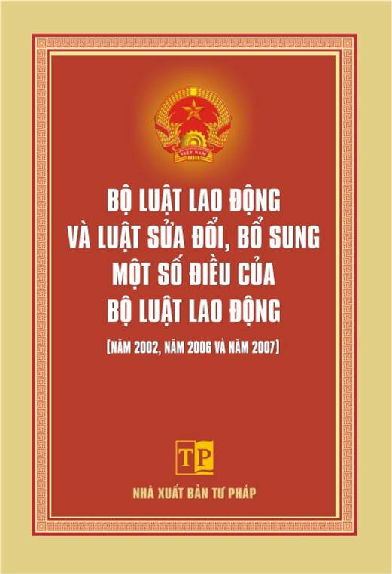
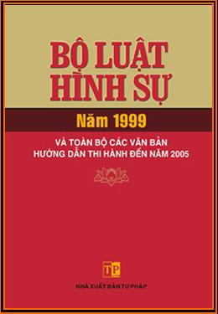
I. KHÁI NIỆM VỀ PHÁP LUẬT
Pháp luật là hệ thống các quy tắc xử sự chung do Nhà nước ban hành, và được bảo đảm thực hiện bằng quyền lực Nhà nước.

Slide 6
HÃY KỂ TÊN MỘT SỐ BỘ LUẬT MÀ EM BIẾT?

Slide 7
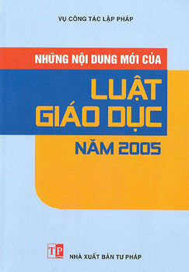

Slide 8
02
ĐẶC TRƯNG CỦA PHÁP LUẬT
Tìm hiểu những đặc trưng cơ bản của PL.

Slide 9
II. ĐẶC TRƯNG CỦA PHÁP LUẬT
TÍNH QUY PHẠM PHỔ BIẾN
TÍNH QUYỀN LỰC BẮT BUỘC CHUNG
TÍNH XĐ CHẶT CHẼ VỀ HÌNH THỨC

Slide 10
II. ĐẶC TRƯNG CỦA PHÁP LUẬT
TÍNH QUY PHẠM
01
1. TÍNH QUY PHẠM
PHỔ BIẾN
Khuôn mẫu, những quy tắc xử sự chung
TÍNH PHỔ BIẾN
02
Áp dung nhiều lần, nhiều nơi, đối với tất cả mọi người trong mọi lĩnh vực của đời song XH.
TÍNH QUY PHẠM PHỔ BIẾN
03
Làm nên giá trị công bằng, bình đẳng trước pháp luật
TÍNH QUY PHẠM PHỔ BIẾN
04
Tất cả mọi người dù trong điều kiện hoàn cảnh nào cũng phải thực hiện theo khuôn mẫu của PL.

Slide 11
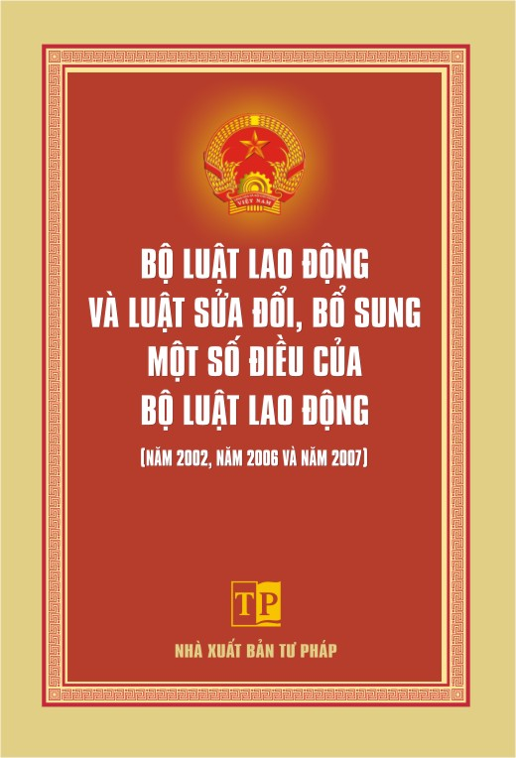
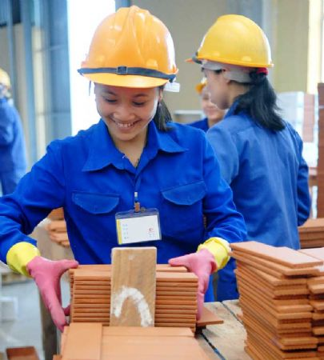
VD : Luật lao động điều chỉnh các mối quan hệ lao động phát sinh giữa người lao động làm công ăn lương và người sử dụng lao động bằng hợp đồng lao động.

Slide 12
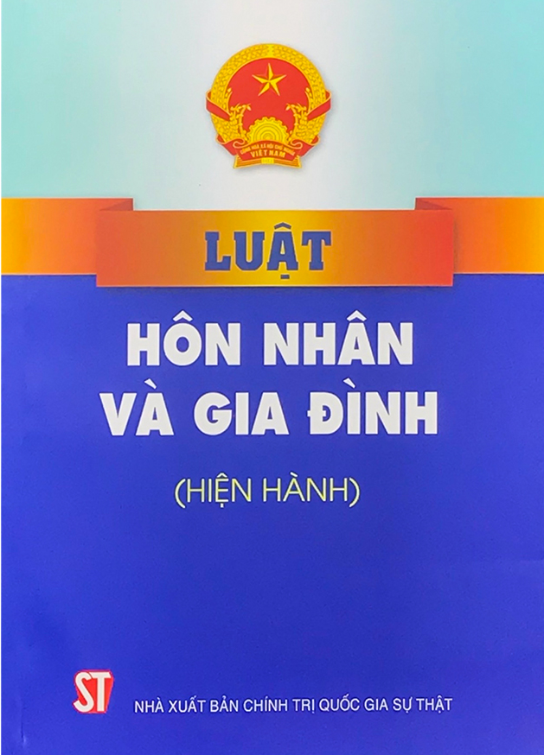
VD : Luật hôn nhân gia đình điều chỉnh các mối quan hệ trong việc kết hôn, quan hệ vợ chồng, quan hệ cha mẹ và con cái…

Slide 13
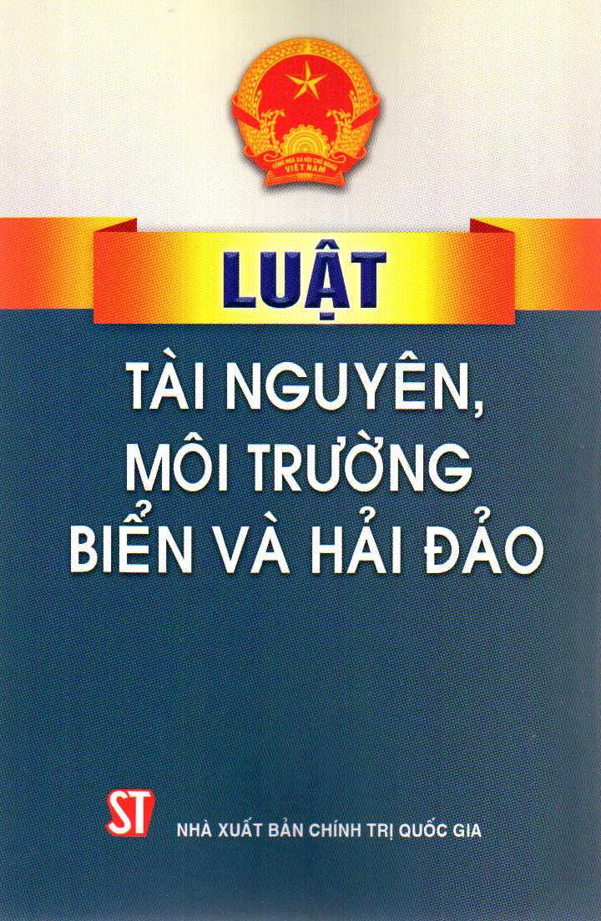
VD : Luật môi trường điều chỉnh mối quan hệ phát sinh trong việc giữ cho môi trường trong lành, sạch đẹp.

Slide 14
II. ĐẶC TRƯNG CỦA PHÁP LUẬT
2. TÍNH QUYỀN LỰC
BẮT BUỘC CHUNG
01
Do NN ban hành và đảm bảo thực hiện bằng quyền lực NN.
02
Bắt buộc chung đối với tất cả cá nhân, tổ chức.
03
Người vi phạm sẽ bị cơ quan NN xử lí theo quy định.

Slide 15
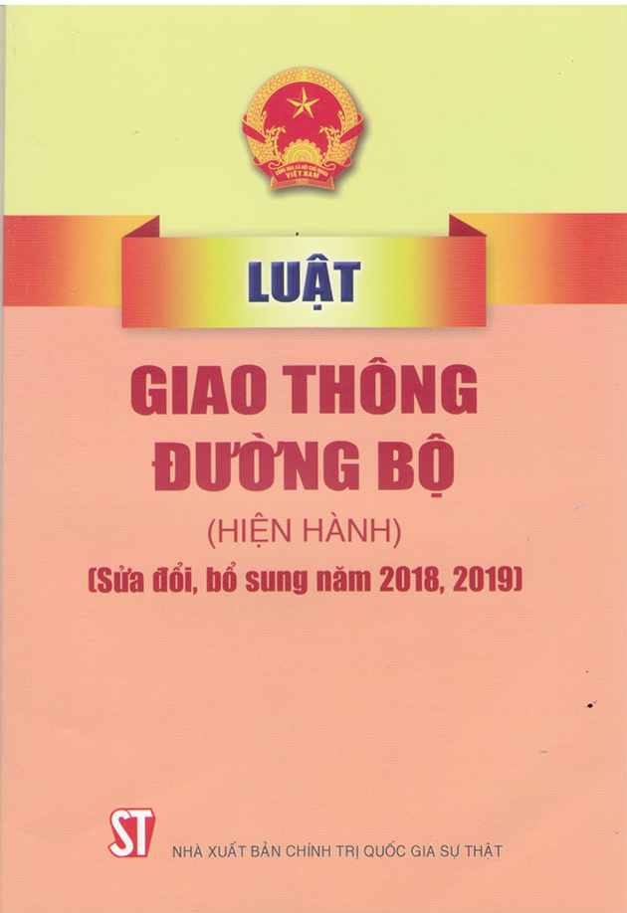
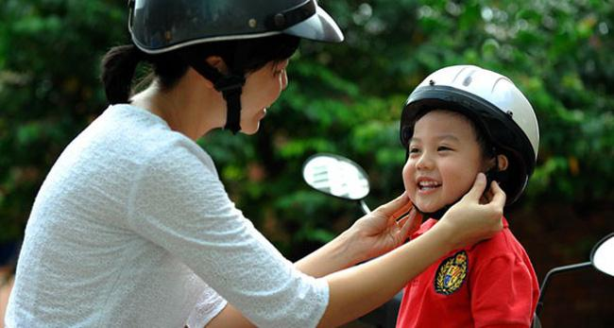
VD : Điều 30 – Luật giao thông đường bộ có quy định: Người điều khiển, người ngồi trên xe mô tô hai bánh, xe mô tô ba bánh, xe gắn máy phải đội mũ bảo hiểm có cài quai đúng quy cách.

Slide 16
III. ĐẶC TRƯNG CỦA PHÁP LUẬT
3. TÍNH XÁC ĐỊNH CHẶT CHẼ
VỀ HÌNH THỨC
01
+ Thể hiện qua các văn bản có chứa các văn bản quy phạm pháp luật: diễn đạt chính xác, một nghĩa.
02
+ ND văn bản do cấp dưới ban hành không được trái với nội dung do cấp trên ban hành và phải phù hợp, không trái Hiến pháp.

Slide 17
 | CƠ QUAN BAN HÀNH |  | HÌNH THỨC VB QUY PHẠM PL
 | Quốc hội |  | Hiến pháp, Luật, Nghị quyết.
 | Uỷ ban thường vụ Quốc Hội |  | Pháp lệnh, Nghị quyết.
 | Chủ tịch nước |  | Lệnh, Quyết định.
 | Chính phủ |  | Nghị định, Nghị quyết
 | Thủ tướng Chính phủ |  | Quyết định, Chỉ định
 | Bộ trưởng, thủ trưởng CQ ngang Bộ |  | Quyết định, Chỉ thị, Thông tư.
 | Hội đồng thẩm phán Toà án NDTC |  | Nghị quyết
 | Viện trưởng Viện kiểm sát NDTC |  | Quyết định, Chỉ thị,Thông tư
 | Cơ quan NN, Tổ chức CT - XH |  | Nghị quyết, Thông tư liên tịch
 | HĐND |  | Nghị quyết
 | UBND |  | Quyết định, Chỉ thị
CƠ QUAN NN Ở TRUNG ƯƠNG
CƠ QUAN NN Ở ĐỊA PHƯƠNG

Slide 18
Nội quy nhà trường và điều lệ Đoàn TNCS HCM có phải là văn bản quy phạm pháp luật không? Tại sao?
Không
Nội quy nhà trường do BGH đề ra, chỉ áp dụng cho HS, GV, CNV của trường đó. Điều lệ Đoàn là sự thỏa thuận cam kết thi hành của những người tự nguyện gia nhập Đoàn. Còn các văn bản quy phạm pháp lụât được áp dụng cho tất cả mọi người, mọi nơi, mọi lúc, và do NN ban hành.

Slide 19
03
MQH GIỮA PHÁP LUẬT VỚI KT – CT – ĐẠO ĐỨC
Tìm hiểu MQH giữa Pháp luật với kinh tế, chính trị (HS tự tìm hiểu) và đạo đức.

Slide 20
1. Pháp luật với kinh tế:
+ Các quan hệ KT quyết định nội dung của PL.
+ PL tác động trở lại đối với KT theo hướng tích cực hoặc tiêu cực.

Slide 21
2.Pháp luật với chính trị:
+ Đường lối chính trị của Đảng cầm quyền chỉ đạo việc xây dựng và thực hiện pháp luật.
+ Thông qua pháp luật, ý chí của giai cấp nắm quyền trở thành ý chí của Nhà nước.

Slide 22
3. Pháp luật với đạo đức:
NN chuyển những vi phạm đạo đức có tính phổ biến, phù hợp với tiến bộ xã hội thành các quy phạm pháp luật và bảo đảm thực hiện bằng sức mạnh quyền lực của Nhà nước.
VD: các nguyên tắc đạo đức trong hôn nhân gia đình được Nhà nước chuyển thành các quy định của luật HNGĐ

Slide 23
Mỗi nhóm sẽ ghi nhanh vào giấy
những nội dung trên bảng sau đây
 | ĐẠO ĐỨC | PHÁP LUẬT
Nguồn gốc
Nội dung
Hình thức thể hiện
Phương thức tác động

Slide 24
MỐI QUAN HỆ GIỮA ĐẠO ĐỨC VÀ PHÁP LUẬT
 | ĐẠO ĐỨC | PHÁP LUẬT
NGUỒN GỐC
NỘI DUNG
HT THỂ HIỆN
PT TÁC ĐỘNG
Hình thành từ đời sống XH.
Hình thành từ đời sống XH, được NN thể chế hóa.
Các quan niệm, chuẩn mực thuộc đời sống tinh thần, tình cảm của con người (về thiện ác, công bằng, danh dự, nhân phẩm , bổn phận….).
Các quy tắc xử sự, quyền và
nghĩa vụ pháp lý của các cá nhân, tổ chức, trong các quan hệ do pháp luật điều chỉnh
Trong nhân thức, tình cảm của con người
Văn bản do nhà nước ban hành
Giáo dục cưỡng chế bằng quyền lực nhà nước
Dư luận xã hội

Slide 25
Tại sao nói rằng Pháp luật nước ta mang bản chất Xã hội? PL nước ta phục vụ cho giai cấp nào?
Bản chất XH của
PL :
Tính quy phạm phổ biến
do bản chất xã hội của
pháp luật quy định
Pháp luật của ta là PL
thật sự dân chủ vì
nó bảo vệ quyền tự do ,
dân chủ rộng rãi
cho nhân dân lao động…

Slide 26
IV. VAI TRÒ CỦA PHÁP LUẬT
BẢO VỆ QUYỀN LỢI HỢP PHÁP CỦA MÌNH
VAI TRÒ CỦA PL
QUẢN LÝ XÃ HỘI, THỐNG NHẤT DÂN CHỦ VÀ CÓ HIỆU LỰC
CÔNG DÂN
CÔNG CỤ
NHÀ NƯỚC

Slide 27
THẢO LUẬN NHÓM
01
02
03
Nhà nước
quản lý XH bằng
biện pháp nào?
Tại sao chỉ có
NN mới làm việc
quản lý XH?
Nhà nước
quản lý XH
bằng PL
là NN quản lý
như thế nào?
Đối với mỗi CD
chúng ta
PL có vai trò gì
trong cuộc của
chúng ta?

Slide 28
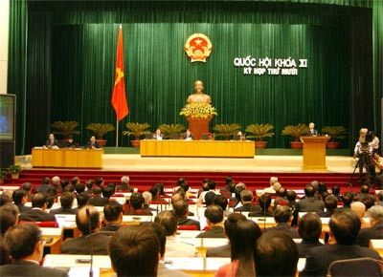
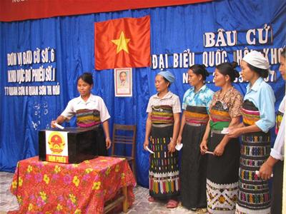
1. Quản lý xã hội bằng pháp luật là phương pháp quản lí dân chủ và hiệu quả nhất.
PL có tính phổ biến và bắt buộc chung, phù hợp với lợi ích chung tạo được sự đồng thuận trong XH.
PL điều chỉnh các quan hệ xã hội thống nhất, bảo đảm thi hành bằng sức mạnh quyền lực NN.

Slide 29
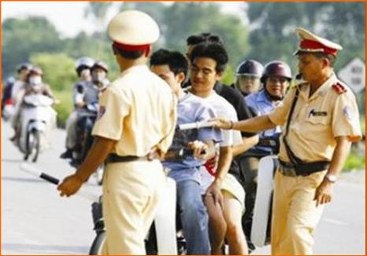
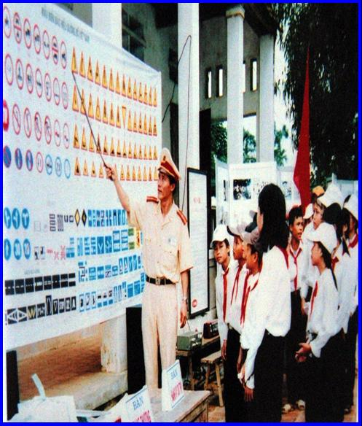

Slide 30
2. Pháp luật bảo vệ quyền lợi hợp pháp của mọi người
Hiến pháp quy định các quyền và nghĩa vụ cơ bản của công dân : các văn bản pháp luật cụ thể hóa nội dung cách thức thực hiện các quyền ấy Công dân thực hiện được quyền của mình.
Các luật về hành chính, tố tụng … quy định thẩm quyền, nội dung, hình thức, thủ tục giải quyết các tranh chấp, khiếu nại và xữ lí các vi phạm pháp luật Công dân bảo vệ các quyền và lợi ích hợp pháp của mình

Slide 31
THANKS
Do you have any questions?
lettm@iec.edu.vn
0935 105 957
FB: tranle94.sgu@gmail.com

